Slide 1
ГОСУДАРСТВЕННОЕ АВТОНОМНОЕ ПРОФЕССИОНАЛЬНОЕ ОБРАЗОВАТЕЛЬНОЕ УЧРЕЖДЕНИЕ СВЕРДЛОВСКОЙ ОБЛАСТИ "ЕКАТЕРИНБУРГСКИЙ КОЛЛЕДЖ ТРАНСПОРТНОГО СТРОИТЕЛЬСТВА
РАЗРАБОТКА ВЕБ-САЙТА ДЛЯ ФИТНЕС КЛУБА
Выполнила: Горелова Эльвина
Студентка группы ПР-41
Руководитель: Гариев Д.О

Slide 2

Цель проекта
Создание современного и удобного веб-сайта для фитнес-клуба, который автоматизирует основные процессы работы: запись на тренировки, управление расписанием, контроль абонементов и взаимодействие с клиентами.

Slide 3
Задачи проекта
проанализировать предметную область;
разработать требования к программному продукту;
создать базу данных;
реализовать основные функциональные модули.

Slide 4

Актуальность проекта
Сегодня всё больше людей выбирают фитнес, как часть здорового образа жизни. Онлайн-запись на тренировки, управление абонементами и расписанием в реальном времени — ключевые потребности рынка. Веб-сайт позволяет клиентам быстро бронировать занятия и получать уведомления, что снижает нагрузку на администраторов.

Slide 5
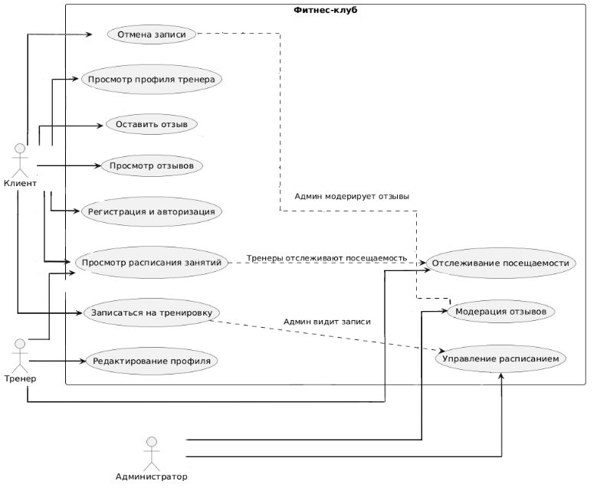
Предметная область
Проект относится к сфере услуг и бизнес-процессов в фитнес-индустрии. Он охватывает управление клиентами и тренерами.

Slide 6
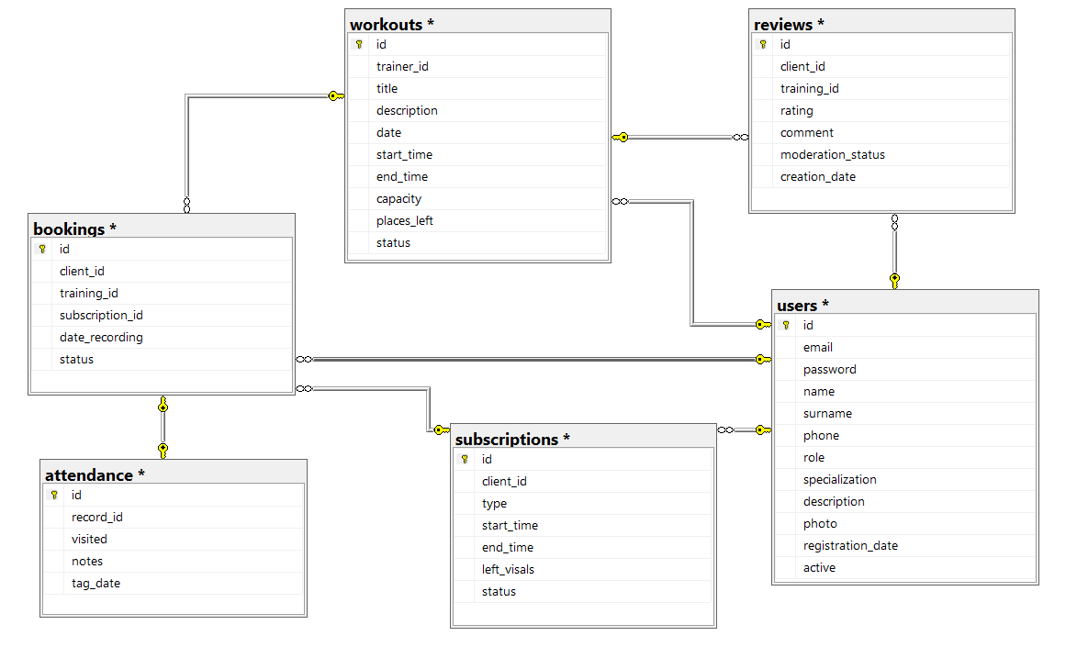
Структура базы данных

Slide 7



Инструменты разработки

Slide 8

Заключение
разработано полнофункциональное веб-приложение для фитнес-клуба;
реализована система для трех ролей;
создана онлайн-запись с проверкой доступности мест и управлением расписанием;
разработана система уведомлений.
GitHub

Slide 9
ГОСУДАРСТВЕННОЕ АВТОНОМНОЕ ПРОФЕССИОНАЛЬНОЕ ОБРАЗОВАТЕЛЬНОЕ УЧРЕЖДЕНИЕ СВЕРДЛОВСКОЙ ОБЛАСТИ "ЕКАТЕРИНБУРГСКИЙ КОЛЛЕДЖ ТРАНСПОРТНОГО СТРОИТЕЛЬСТВА
ПЕРЕЙДЕМ К ДЕМОНСТРАЦИИ

